Slide 1
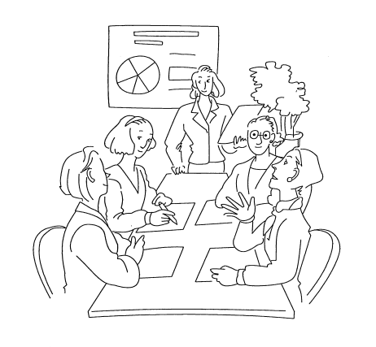
アクティブ・ラーニングのための
ビジネス・ケース教材集
ケース２０
「被災地に１４２億円寄付の運送
会社社長の行動と投資家の判断」
愛媛県商業教育研究会
愛媛県マーケティング・ビジネス経済研究員会

Slide 2
運送会社の総ぐるみの取組
「宅急便１個につき10円の寄付」で集めた142億円を復興・再生事業に
これまでの災害復興では国が中心になり、民間はそれぞれが自分のために努力して乗り越えてきた しかし、今回は違う・・・
国、自治体、民間企業、そして個人というすべての主体が参画し、最大限の努力をしなければ・・・
１回で出すのは難しい金額でも、年間で取り扱う約13億個の荷物につき１個10円を積み立てれば可能に

Slide 3
運送会社の総ぐるみの取組
宅急便を利用されるお客様にも、復興支援に参画していただけることになる
最終的に積み立てた142億円以上の寄付金は、純利益の約４割に相当。巨額なだけに、株主が納得してくれるかどうか懸念していた
震災直後から、被災地の社員たちは自主的に救援物資の配送をボランティアで始め、本社も「救援物資輸送協力隊」を組織した
被災地での奮闘を他の社員たちは知っており、寄付の提案には社員の家族も諸手を挙げて賛成

Slide 4
株主の反応
ヤマトＨＤ社の株の約３割は、ヘッジファンドを含む外国人投資家が保有
短期的な収益を重視する彼らから、株主代表訴訟を起こされる恐れがあった
アメリカに飛び、株主に寄付を説明すると、 「もし文句を言う奴がいたら、俺のところに連れてこい」と、意外にも極めて好意的に評価してくれた

Slide 5
行政の前向きな取組
私たちが目指したのは「使い途が見える」「スピードが速い」「効果が高い」支援
寄付を１円たりとも無駄にせず、直接的に被災地の水産業や農業の再生、壊滅した生活基盤の復興に使いたい
税法上、使い途を自社で決めるような寄付活動は営業活動と見なされるケースがある

Slide 6
行政の前向きな取組
すると、通常の法人税がかかり、142億円の寄付ならば、半分近くを税金として納めなくてはならなくなる
専門家には「無税化は難しい」と早い段階から言われていた
財務省に伝えて１か月半の交渉をした結果、税金として徴収されることなく、全額を復興事業に使えるスキームを実現

Slide 7
参考資料

Slide 8
参考資料

Slide 9
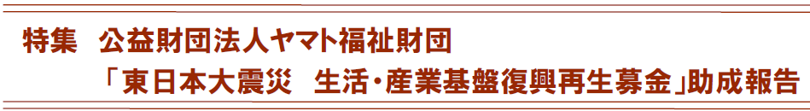

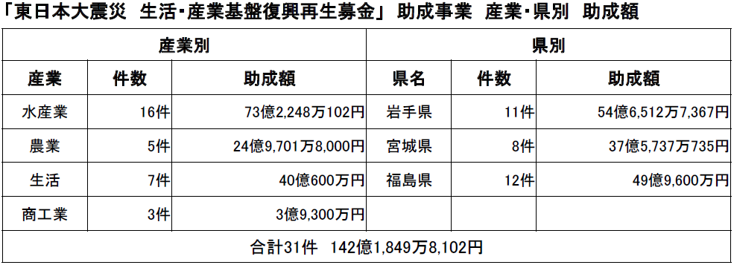
参考資料
出典:(ヤマトＨＤ 2016.3 Vol.20) (http://www.yamato-hd.co.jp/company/newsletter/pdf/newsletter_20.pdf/) (平成30年１月26日に利用)

Slide 10
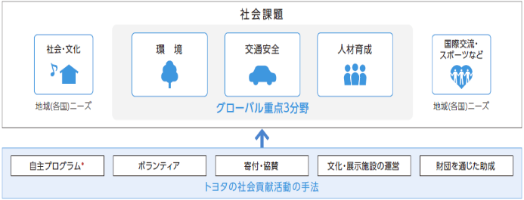
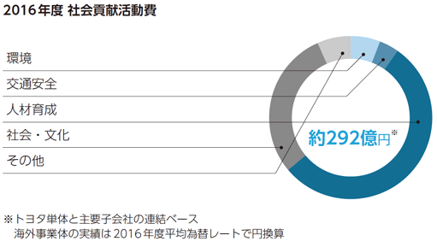
参考資料（社会貢献への取組）
上場会社 売上１位 トヨタ自動車株式会社の例
基本的な考え方 「クルマづくりを通じて社会に貢献する」本業を通じた社会貢献と「環境」「交通安全」「人材育成」をグローバル重点3 分野とし、それに各国・各地域の社会ニーズに応じた社会・文化」などの分野を加え、トヨタの持つ技術やノウハウといったリソーセスを活用しながら、積極的に活動を進めています。
出典:(トヨタ自動車（株）ＨＰ 社会貢献活動) (http://www.toyota.co.jp/jpn/sustainability/social_contribution/vision/) (平成30年１月26日に利用)

Slide 11
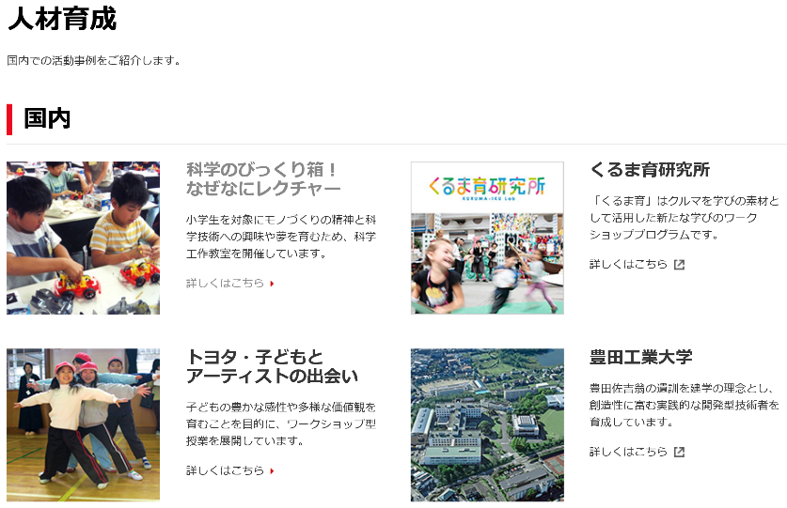
参考資料（社会貢献への取組）
出典:(トヨタ自動車（株）ＨＰ 社会貢献活動) (http://www.toyota.co.jp/jpn/sustainability/social_contribution/education/domestic/) (平成30年１月26日に利用)

Slide 12
参考資料（社会貢献への取組）
上場会社 売上２位 本田技研工業株式会社の例
Honda 社会活動の想い
Honda社会活動のめざすもの Hondaの企業理念である“人間尊重”と“三つの喜び”を基本に、 企業市民としての活動を通じて世界中の人々と喜びを分かちあい、 その存在を期待される企業になること
活動理念 ●地球的視野に立ち、「商品・技術」を通じて社会に貢献する ●良き企業市民として地域に根付き、社会的責任を果たす ●次世代のために、心豊かで活力のある人と社会づくりに努める
活動方針
Hondaは、夢のある明日の社会づくりをめざして ●未来を創る子どもの育成支援活動を行います ●地球環境を守る活動を行います ●交通安全の教育・普及活動を行います
出典:(本田技研工業（株）ＨＰ 社会活動) (http://www.honda.co.jp/philanthropy/rinen.html)
(平成30年１月26日に利用)

Slide 13
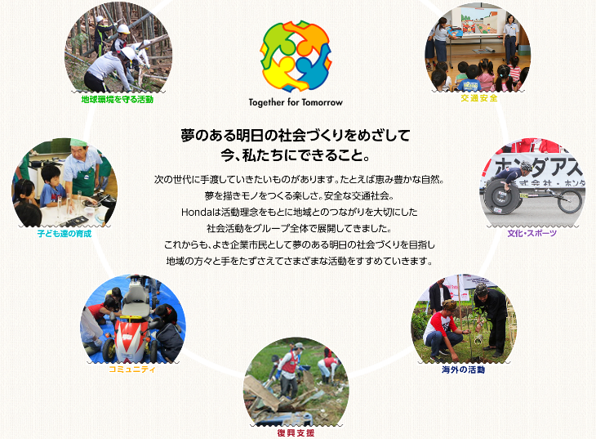
参考資料（社会貢献への取組）
出典:(本田技研工業（株）ＨＰ 社会活動) (http://www.honda.co.jp/philanthropy/rinen.html)
(平成30年１月26日に利用)

Slide 14
参考資料（社会貢献への取組）
上場会社 売上３位 日産自動車株式会社の例
基本的な考え方
日産自動車は「人々の生活を豊かに」したいと考えています。日産ならではの価値を創造し、社会に必要とされる企業であり続けたいとの願いをこめたビジョンです。このビジョンのもと、グローバルコミュニティの一員として、世界各地の日産の事業所や社員が、次世代へと続く社会の発展のために、教育や環境や人道支援等の分野で、企業市民としての活動に積極的に取り組んでいます。
実際の活動にあたっては、世界各国の日産の事業所が同じビジョンをグローバルで共有しながら、国や地域の実情やニーズに合った活動を展開しています。 事業所近隣においては、雇用の創出など経済的貢献のみならず、社会的な貢献を通じて、地域コミュニケーションとの良好かつ強固な関係づくりに努めています。
出典:(日産自動車（株）ＨＰ 社会貢献の取り組み) (https://www.nissan-global.com/JP/CITIZENSHIP/)
(平成30年１月26日に利用)

Slide 15

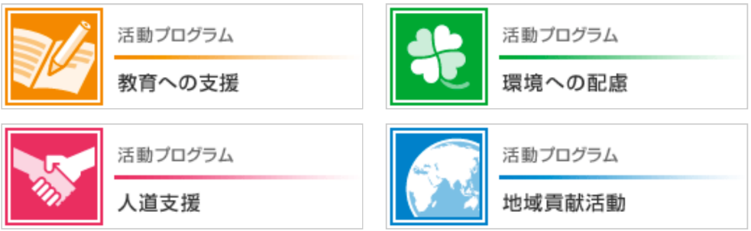
参考資料（社会貢献への取組）
出典:(日産自動車（株）ＨＰ 社会貢献の取り組み) (https://www.nissan-global.com/JP/CITIZENSHIP/)
(平成30年１月26日に利用)

Slide 16
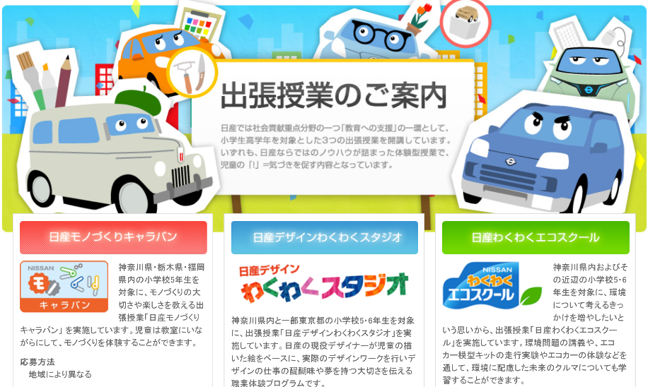
参考資料（社会貢献への取組）
出典:(日産自動車（株）ＨＰ 社会貢献の取り組み) (https://www.nissan-global.com/JP/CITIZENSHIP/VISITINGSCHOOL/)
(平成30年１月26日に利用)

